Slide 1


Slide 2
Desafio de Recomendações
Dados de 2009 a 2010

Slide 3

Perguntas
1. Qual algoritmo de recomendação foi mais clicado e mais visualizado?
2. Qual algoritmo trouxe mais receita?
3. Qual algoritmo gerou mais pedidos?
4. Em qual página o algoritmo tem mais propensão a ser clicado?
5. Qual fonte traz mais conversões?
6. Qual foi o algoritmo que pior performou?
7. Qual a fonte que melhor se encaixa ao algoritmo que melhor performou?
8. Página que mais converteu?

Slide 4
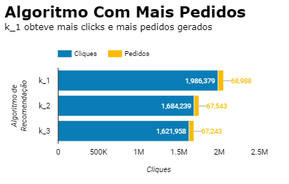
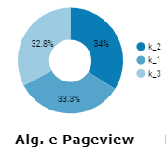
Qual algoritmo de recomendação foi mais clicado e mais visualizado?
O algoritmo k_1 recebeu mais cliques e mais conversões do que os outros. Porém, o algoritmo que mais foi visualizado pelos usuários do site foi o k_2.
O que nos leva a pensar que o k_1 é o algoritmo mais bem segmentado. Pois mesmo não tendo sido o mais visualizado, foi o mais clicado e o que gerou maior número de pedidos em dois anos.

Slide 5
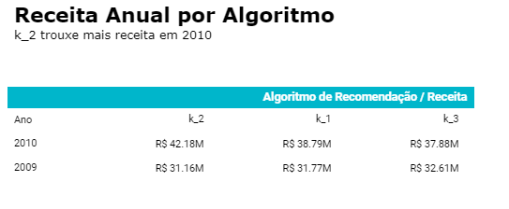
Qual algoritmo trouxe mais receita?
O experimento k_2, num range de 2 anos, foi o que mais deu retorno para a empresa. Por mais que ele não tenha sido o mais eficiente em conversões e clicks, ele foi o que mais apareceu para os usuários.
Mesmo com menos pedidos, ele foi responsável por compras com valores altos e/ou mais produtos. Ficou com uma diferença de quase 300 mil cliques a menos, em comparação ao k_1.

Slide 6
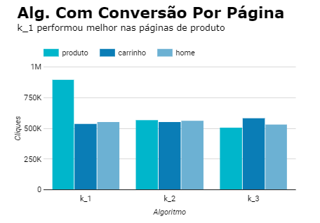
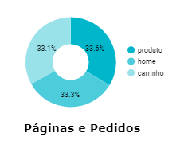
Em qual página cada algoritmo tem mais propensão a ser clicado?
Cada experimento performou de forma diferente em cada página. É possível perceber através do gráfico que o k_1 teve mais sucesso nas páginas de produto, assim como o k_2. Já o k_3 foi mais clicado na página de carrinho.
Na outra visão, podemos perceber que a página de produto, foi a página que mais converteu. Portanto, se priorizarmos o algoritmo k_1 e k_2 para as páginas de produto, geraríamos mais receita.

Slide 7
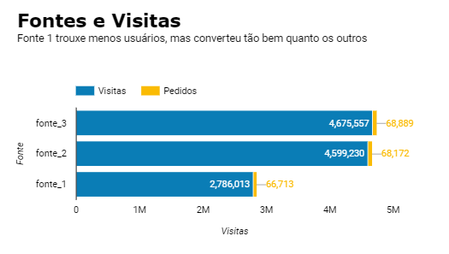
Qual fonte foi responsável pela maioria das conversões?
Se tratando de volumetria de pedidos, a fonte 3 entregou mais que as outras. Porém, se atentarmos para a taxa de conversão de cada fonte, temos o seguinte cenário:
Fonte 1 - 2.4%
Fonte 2 - 1.5%
Fonte 3 - 1.4%
A Fonte 1 trouxe mais usuários qualificados.

Slide 8
Qual foi o algoritmo que pior performou?
O algoritmo k_3 mostrou ser o que trouxe menos receita, obteve menos cliques e pedidos e também o que menos foi visualizado.
Porém, é possível ver que ele é um algoritmo que se comporta muito bem na página de carrinho. Portanto, é necessário priorizar o k_3 nesse tipo de página.

Slide 9
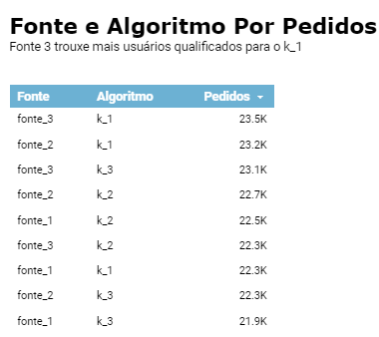
Qual a fonte que melhor se encaixa ao algoritmo que melhor performou?
A fonte 3 e 2 foram as fontes que trouxeram mais usuários qualificados para serem impactados pelo algoritmo k_1.

Slide 10
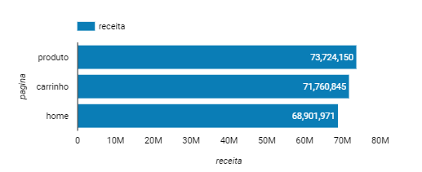
Página que mais converteu
A página de produto segue como uma das páginas mais propensas a trazer maior volumetria de pedidos. Tendo boa performance do algoritmo k_1 e k_2 nela.
O número de visitas que as fontes trouxeram para cada página, foi divido quase que igualmente, portanto, isso reforça a eficiência dos dois experimentos e a praticidade dessa página de trazer receita.

